Slide 1
第五章 制作微票儿首页
指导学习
Notes:
1学时教员带着复习+3学时练习

Slide 2


预习检查
集中测试
简述什么是响应式布局？
简述响应式布局的优点和缺点
bootstrap是什么，用于什么场景？
寻找一个网站页面模仿，要求能够在大屏幕、中等屏幕、超小屏幕上都能适配
Notes:
教学指导：
正式授课前进行统一测试。测试内容为上次课布置的预习测试题。本教学环节目的是强化学员进行预习的意识，测试结果记录学员学习成绩

Slide 3


课程内容回顾
弹性布局
浮动+百分比布局
Flex布局
响应式布局的实现方式及应用
媒体查询
Bootstrap标准模板
Bootstrap 12栅格系统
CSS全局样式

Slide 4
课程内容回顾
Bootstrap组件
小图标
下拉菜单
输入框
导航和导航条
缩略图
媒体对象
列表组
分页导航

Slide 5
课程内容回顾
Bootstrap JavaScript·插件
动画过渡
模态框
选项卡
旋转轮播
滚动监听

Slide 6
难点突破
Flex布局
媒体查询
12栅格系统
响应式导航条
下拉菜单组件
轮播图插件

Slide 7
作业讲评
教员备课时完善

Slide 8
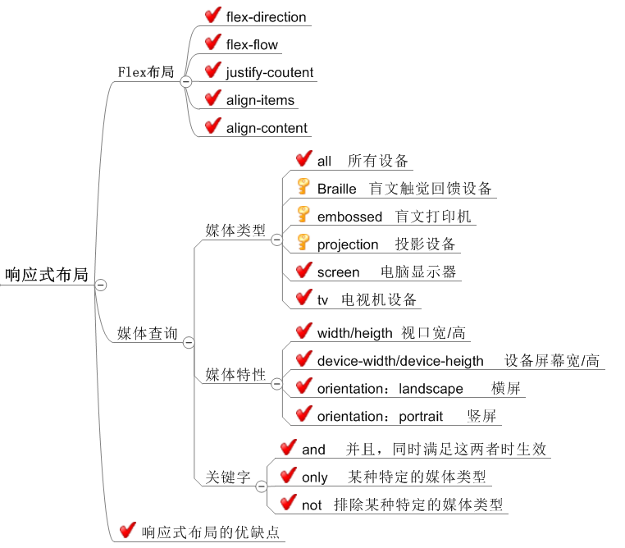
知识梳理：响应式布局

Slide 9
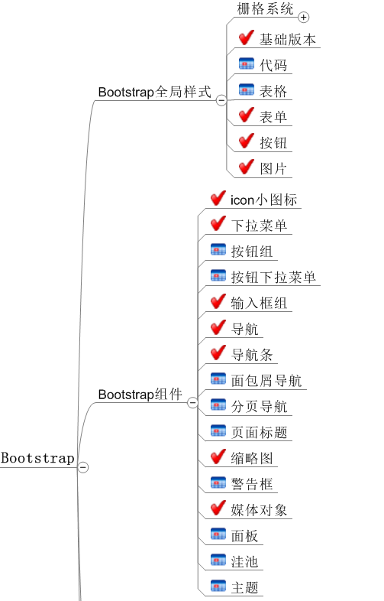
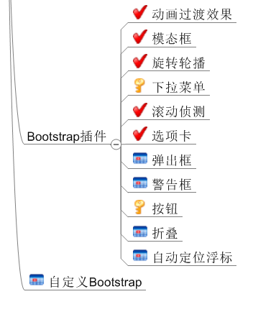
知识梳理：Bootstrap

Slide 10


综合练习：制作微票儿首页
练习
阶段1：制作微票儿首页响应导航
需求说明
网页导航在浏览器中居中显示
使用bootstrap响应式导航布局微票儿导航，在大于768px的微票儿导航
使用媒体查询和bootstrap响应式导航实现在小于768px的屏幕下的微票儿导航
完成时间：20分钟

Slide 11
共性问题集中讲解
常见问题及解决办法
代码规范问题
调试技巧
共性问题集中讲解
Notes:
教学指导：
xxxxxxx

Slide 12
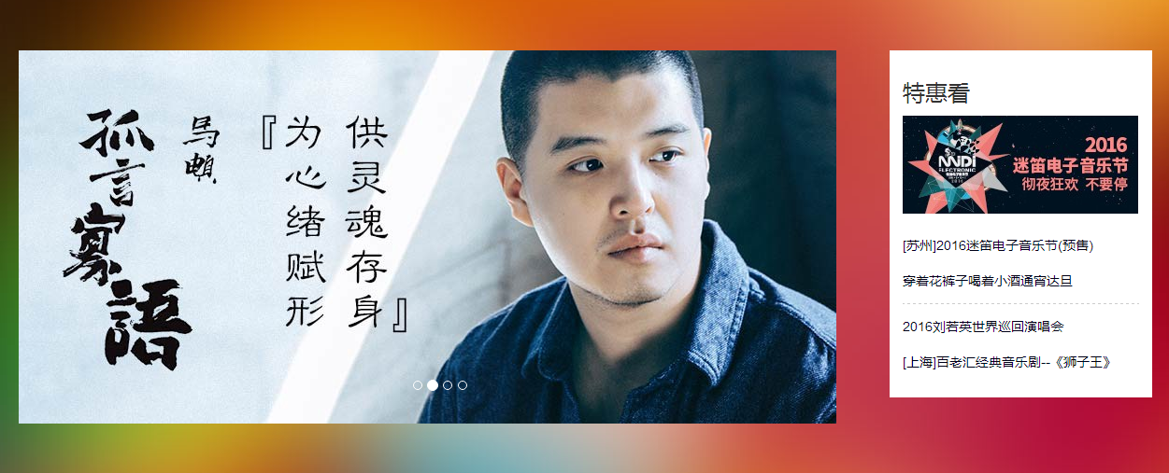
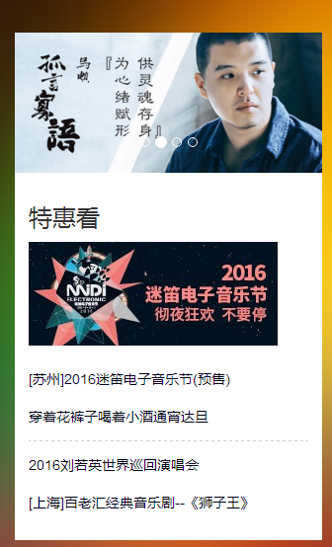
综合练习：制作微票儿首页
练习
阶段2：制作微票儿首页焦点图和特惠看模块
需求说明
使用栅格系统布局微票儿首页焦点图和特惠看模块，在小屏幕下左边和右边都是12列，其他屏幕下左边占9列，右边占3列
使用轮播图插件布局和实现左边的微票儿首页焦点图功能
右边的“特惠看”部分图片需要是响应式的
完成时间：25分钟
Notes:
必须有效果图

Slide 13
共性问题集中讲解
常见问题及解决办法
代码规范问题
调试技巧
共性问题集中讲解
Notes:
教学指导：
xxxxxxx

Slide 14
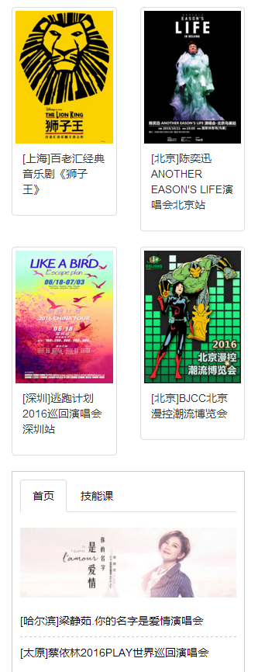
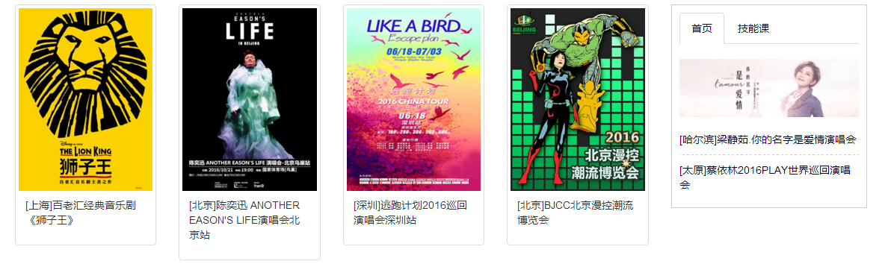
综合练习：制作微票儿首页
练习
阶段3：制作微票儿首页优惠演出和首页演唱会选项卡模块
需求说明
使用栅格系统布局微票儿首页优惠演出和首页演唱会选项卡模块，在小屏幕下左边和右边都是12列，其他屏幕下左边占9列，右边占3列
使用缩略图组件和栅格系统布局和实现左边的微票儿首页优惠演出功能
使用选项卡插件完成微票儿首页演唱会选项卡
完成时间：30分钟
Notes:
必须有效果图

Slide 15
共性问题集中讲解
常见问题及解决办法
代码规范问题
调试技巧
共性问题集中讲解
Notes:
教学指导：
xxxxxxx

Slide 16
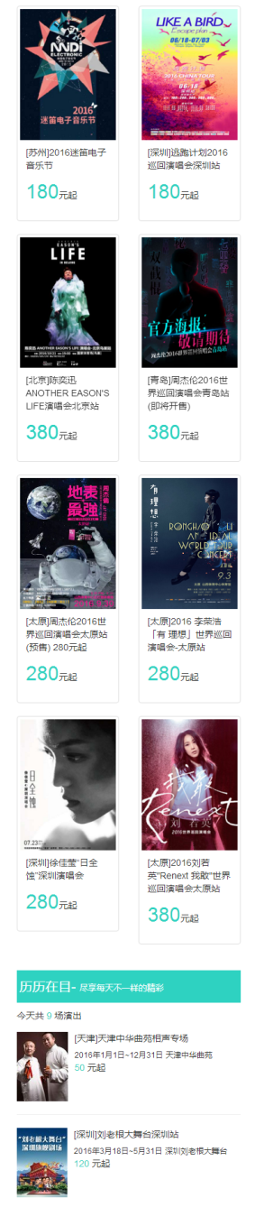
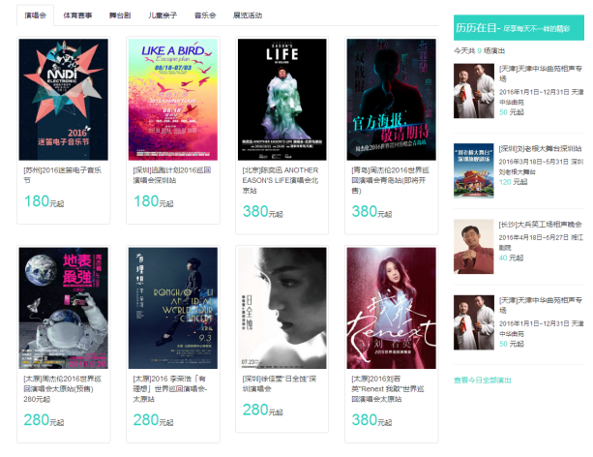
综合练习：制作微票儿首页
练习
阶段4：制作微票儿各种演唱会演出和历历在目模块
需求说明
使用栅格系统布局微票儿各种演唱会演出和历历在目模块，在小屏幕下左边和右边都是12列，其他屏幕下左边占9列，右边占3列
使用选项卡插件和缩略图组件实现各种演唱会演出部分的内容
使用媒体对象组件完成“历历在目-今天的演出”部分的布局
完成时间：30分钟
Notes:
必须有效果图

Slide 17
共性问题集中讲解
常见问题及解决办法
代码规范问题
调试技巧
共性问题集中讲解
Notes:
教学指导：
xxxxxxx

Slide 18
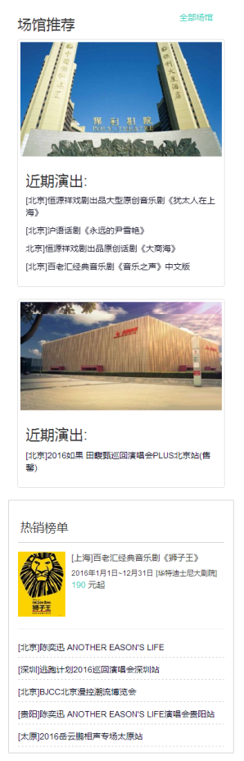
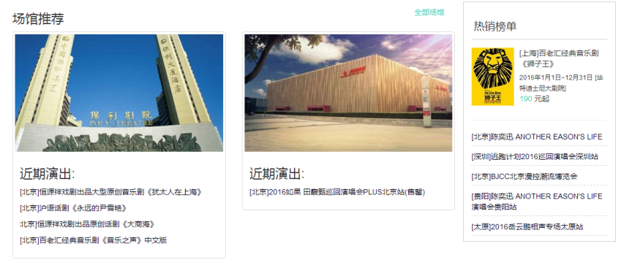
综合练习：制作微票儿首页
练习
阶段5：制作微票儿场馆推荐和热销榜单模块
需求说明
使用栅格系统布局制作微票儿场馆推荐和热销榜单模块，在超小屏幕下左边和右边都是12列，其他屏幕下左边占9列，右边占3列
使用栅格系统和缩略图组件实现微票儿场馆推荐部分的布局
使用媒体对象组件完成“热销榜单”部分的布局
完成时间：25分钟
Notes:
必须有效果图

Slide 19
共性问题集中讲解
常见问题及解决办法
代码规范问题
调试技巧
共性问题集中讲解
Notes:
教学指导：
xxxxxxx

Slide 20
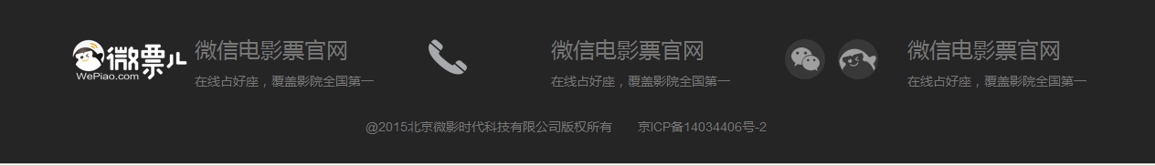
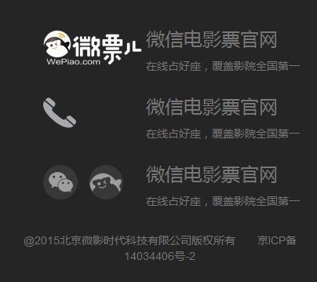
综合练习：制作微票儿首页
练习
阶段6：制作微票儿底部
需求说明
使用栅格系统布局制作微票儿底部模块
完成时间：20分钟
Notes:
必须有效果图

Slide 21
共性问题集中讲解
常见问题及解决办法
代码规范问题
调试技巧
共性问题集中讲解
Notes:
教学指导：
xxxxxxx

Slide 22
总结
Flex布局
媒体查询
响应式布局
Bootstrap
框架
制作微票儿
首页
Bootstrap全局样式
Bootstrap组件
Bootstrap插件
下拉菜单
导航条
缩略图
媒体对象
下拉框
旋转轮播
选项卡
滚动侦测
Notes:
教学指导；
总结部分主要达到以下几个目的：
1、回顾内容。注意与与本章任务和目标不一样。本章任务和目标是是强调内容概貌，学到技术，告知要学习什么；总结时，要格外强调观点，把每一个知识点的观点结论都尽量突出出来。
2、整理逻辑。还应该把观点之间的逻辑联系梳理出来。从而使知识系统化、逻辑化。要帮助学员整清逻辑是总结的一大任务。

Slide 23
作业
课后作业
教员备课时根据班级情况在此添加内容，应区分必做、选做内容，以满足不同层次学员的需求
预习作业
预习下一章学生用书，完成预习测试
移动端视口有几种，分别是什么？
理想视口是什么，怎么实现理想视口?
相对单位em的特性是什么？
相对单位rem的特性是什么？
Notes:
教学指导：
预习作业测试题用于下次上课前进行全班同学集中测试。因此教员要在本次课布置下去。布置预习测试题的目的是要求学员进行预习，保障下次学员学习质量。
不少于4道题，其中至少包含一道简述题，主要了解学员对重要知识点的理解程度

Slide 24



ACCP8.0
职业教育研究院
北京阿博泰克北大青鸟信息技术有限公司

